Slide 1


Hoeveel weet jij eigenlijk over slaap?
SLAAPQUIZZZ
Notes:
Met deze presentatie kun je met je team in gesprek gaan over slaap. Aan de hand van een aantal stellingen kun je een aantal weetjes over beter slapen onder de aandacht brengen. Waarom is een stelling waar of waarom niet? Hoe wordt hierover gedacht. Deze slaapweetjes zijn onder andere afkomstig van slaapexpert Merijn van de Laar, o.a. werkzaam bij de Universiteit van Maastricht als slaapdeskundige.

Slide 2
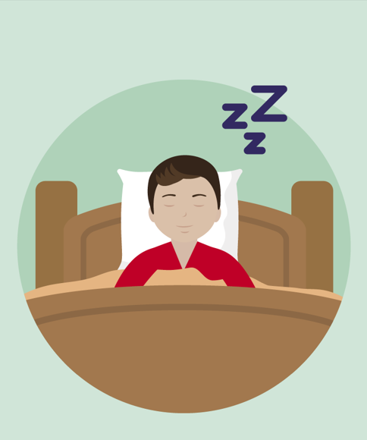

Een gemiddelde volwassene heeft genoeg aan maximaal 6 uur slaap per nacht.
WAAR of NIET WAAR?

Slide 3
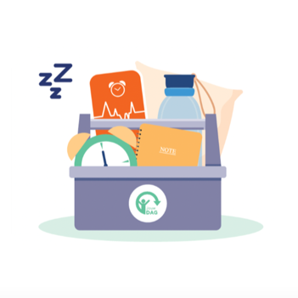
De meeste volwassenen hebben 7 tot 9 uur slaap nodig om optimaal te kunnen functioneren. Je lichaam en je brein hebben tijd nodig om te herstellen.
Daarbij is het wel belangrijk om te onthouden dat de kwaliteit van je slaap belangrijker is dan het aantal uren. Je kunt beter 6 uur heel goed slapen, dan 9 uur regelmatig wakker worden!
NIET WAAR

Slide 4
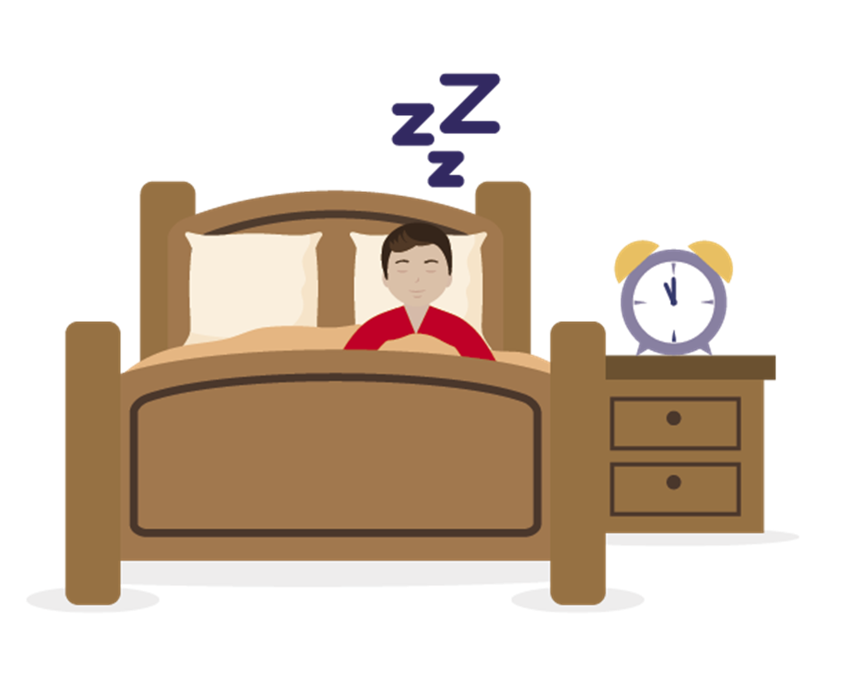

Je kunt slaaptekort inhalen door uit te slapen in het weekend.
WAAR of NIET WAAR?

Slide 5
Je kan soms even ‘bijslapen’ in het weekend, maar dit kan niet op regelmatige basis. Het inhalen van slaap kan je iets beter laten voelen, maar een regelmatig tekort leidt nog steeds tot vermoeidheid en verminderde prestaties op langere termijn.
Het beste is om een regelmatig ritme te hebben en altijd op dezelfde tijd op te staan en naar bed te gaan. Ook in het weekend.
NIET WAAR

Slide 6
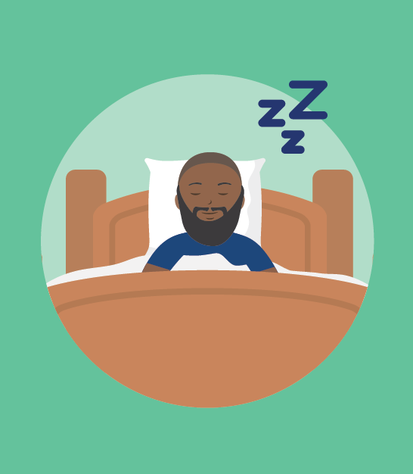

Je hebt minder slaap nodig naarmate je ouder wordt.
WAAR of NIET WAAR?

Slide 7
Hoewel ouderen vaak minder slapen, hebben ze eigenlijk nog steeds ongeveer evenveel slaap nodig. Maar het wordt wel steeds moeilijker om diep en ononderbroken te slapen zodra je ouder wordt.
NIET WAAR

Slide 8
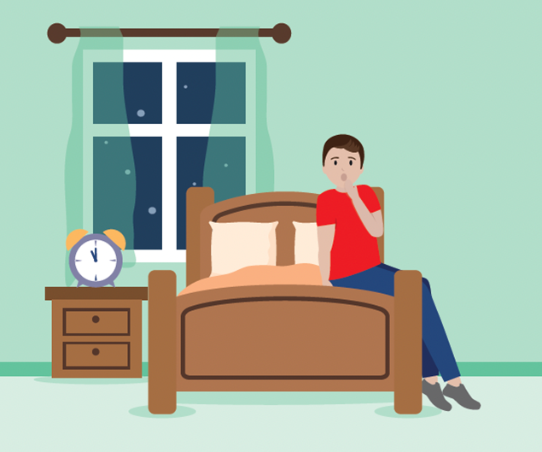

De gemiddelde persoon heeft 10 minuten nodig om in slaap te vallen.
WAAR of NIET WAAR?

Slide 9
De gemiddelde persoon heeft tussen de 20 en 30 minuten nodig om in slaap te vallen.
Sneller in slaap vallen hoeft niet altijd positief te zijn. Val je regelmatig in slaap zodra je hoofd het kussen raakt? Dan heb je misschien juist een slaaptekort en is dit een teken dat je oververmoeid bent.
NIET WAAR

Slide 10

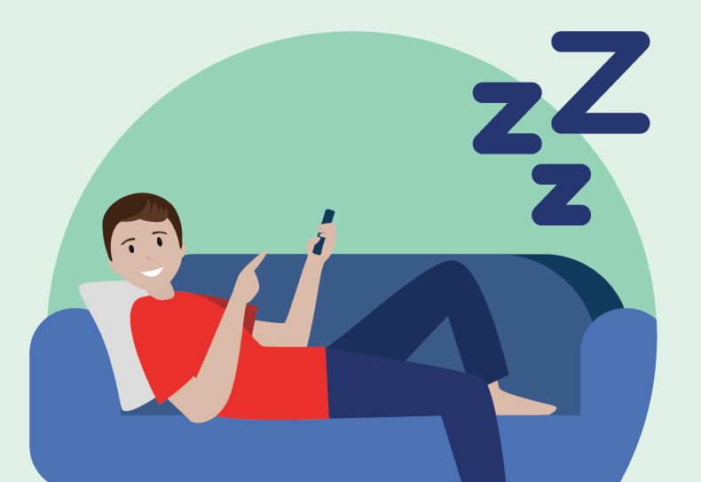
Het gebruik van je smartphone net voor het slapen gaan, heeft een negatieve invloed op je nachtrust.
WAAR of NIET WAAR?
Notes:
Presentatie door ttif & arbo

Slide 11
Het blauwe licht van beeldschermen, zoals je telefoon, tablet of televisie, onderdrukt de aanmaak van melatonine. Dit is het hormoon dat je helpt om in slaap te vallen.
Je hersenen maken melatonine aan wanneer ze inschatten dat het avond is. Door het blauwe licht denken je hersenen dat nog steeds middag is en maak je geen melatonine aan.
WAAR
Notes:
Presentatie door ttif & arbo

Slide 12

De meeste mensen worden meerdere keren wakker tijdens het slapen.
WAAR of NIET WAAR?
Notes:
Presentatie door ttif & arbo

Slide 13
Gemiddeld wordt een persoon twee tot drie keer per nacht wakker, zelf als je een goede slaper bent! Je kunt je het dan alleen niet meer herinneren, terwijl ‘slechte’ slapers dit wel onthouden. Voor deze personen is het namelijk moeilijker om weer in slaap te komen, waardoor het moment van wakker zijn heel lang lijkt te duren.
WAAR
Notes:
Presentatie door ttif & arbo

Slide 14

Overdag een dutje doen heeft een negatieve invloed op de kwaliteit van je nachtrust.
WAAR of NIET WAAR?
Notes:
Presentatie door ttif & arbo

Slide 15
Het antwoord hangt af van de duur van je dutje. Sluit jij overdag even voor 20 minuten je ogen, ook wel een ‘powernap’ genoemd, dan kan dit juist een positieve invloed hebben op je nachtrust omdat je dan minder vermoeid ‘s avonds gaat slapen.
Duurt jouw dutje langer dan 30 minuten? Dan kan het zijn dat je ’s avonds minder goed in slaap komt en de kwaliteit van je slaap minder goed is.
NIET WAAR én WAAR
Notes:
Presentatie door ttif & arbo

Slide 16
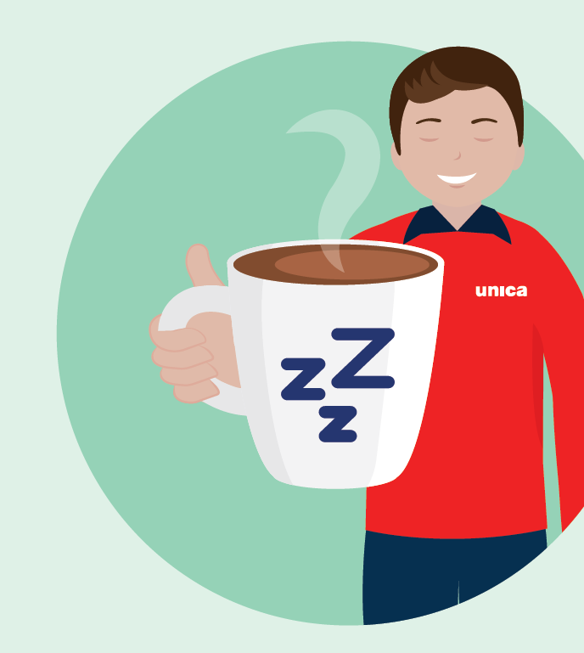

Het is beter om direct op te staan als je niet kunt slapen, dan in bed te blijven liggen.
WAAR of NIET WAAR?
Notes:
Presentatie door ttif & arbo

Slide 17
Als je na ongeveer 20 minuten nog steeds wakker ligt, is het beter om even uit bed te gaan en iets ontspannend te doen in gedimd licht. (Dus niet op je telefoon kijken!) Bijvoorbeeld even lezen, een glas water drinken, even rondlopen in huis.
Je brein moet je bed associëren met ‘slapen’, niet met ‘wakker liggen’.
WAAR
Notes:
Presentatie door ttif & arbo

Slide 18
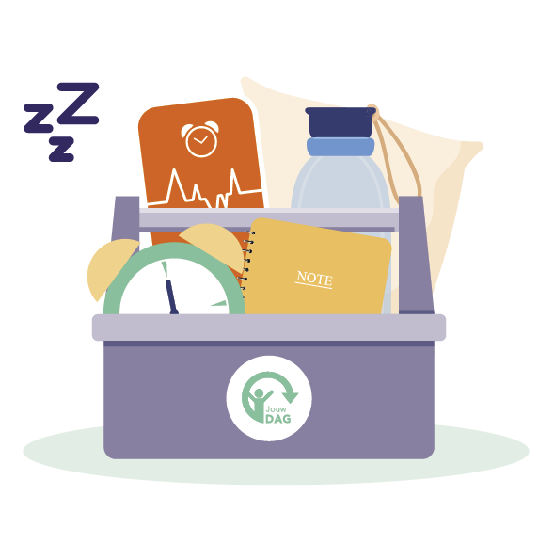
Jouw vitale gereedschapskist voor…de beste slaap!
Met de komst van de donkere dagen en het ingaan van de wintertijd, besteden we bij in november extra aandacht aan het thema: slaap.
Waarom slaap? Slaap is ontzettend belangrijk! Goede slaap helpt je lichaam herstellen, verbetert je concentratie, en zorgt ervoor dat je scherp, alert en energiek blijft.
Hoe zorg jij voor de beste slaap? Wat kun je zelf al doen om je slaap te verbeteren en waar heb je hulp bij nodig?
Bekijk de informatie, inspiratie en praktische tips op jouwdagunica.nl.

Slide 19
